Slide 1
MEDIA MENGAJAR
Seni Budaya
UNTUK SD/MI KELAS 2

Slide 2
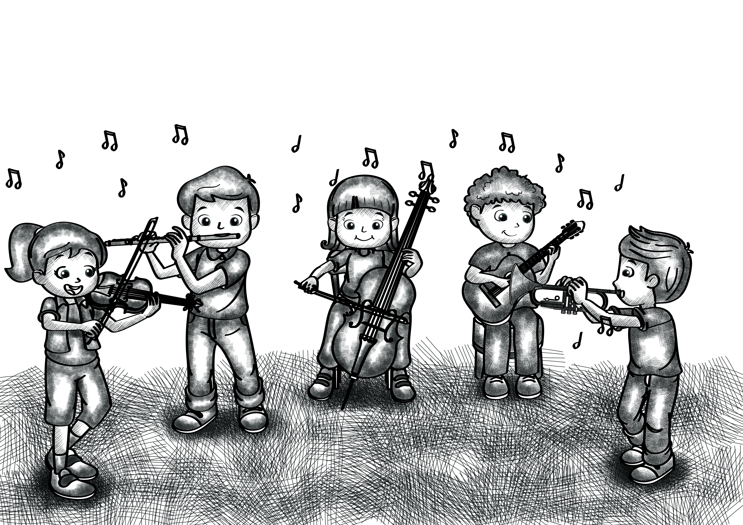
Bab
Asyiknya Bermusik
6
Tujuan Pembelajaran
Menjelaskan pengertian nada dan melodi.
Mengidentifikasi nada panjang dan pendek.
Mengidentifikasi keras dan lemah nada.
Mengidentifikasi cepat dan lambat nada.
Menjelaskan pengertian lagu daerah.
Menjelaskan pengertian birama.
Mengidentifikasi birama 2/4, 3/4, dan 4/4.
Menjelaskan pengertian ensambel.
Notes:
Jika terdapat gambar cantumkan sumber gambar dgn ukuran font 10pt

Slide 3
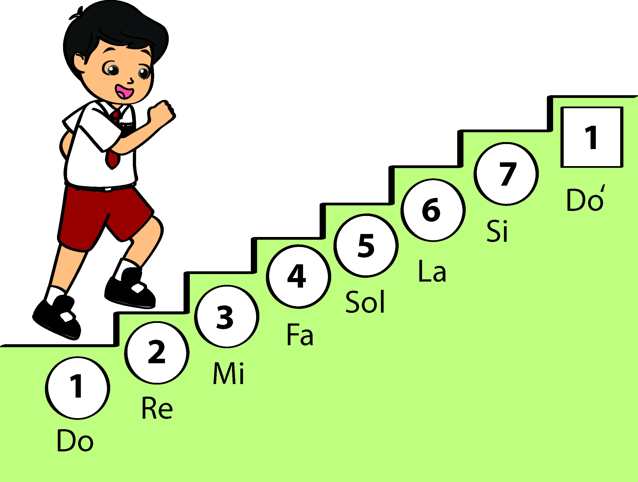
A. Mari Bermain Musik
1. Nada dan Melodi
Perhatikan tangga nada berikut.
Nada adalah suara yang teratur. Disusun dalam tangga nada.
.
Susunan nada-nada akan menghasilkan melodi.

Slide 4
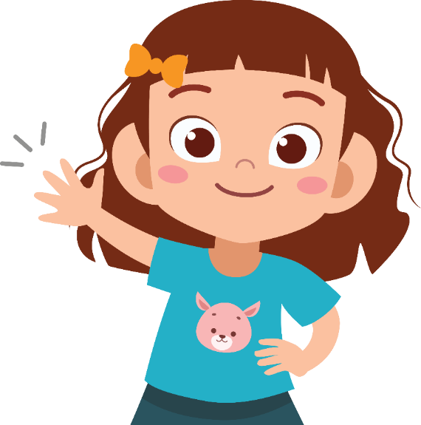
A. Mari Bermain Musik
1. Nada dan Melodi
Perhatikan contoh melodi berikut.

Slide 5
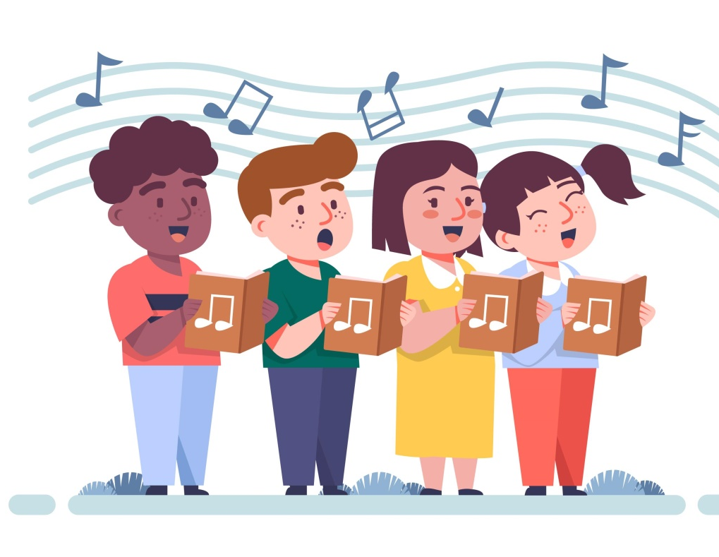
A. Mari Bermain Musik
2. Panjang Pendek Nada
Nada dapat dibunyikan panjang atau pendek.
Panjang pendek nada dihitung dengan satuan ketuk.

Slide 6
A. Mari Bermain Musik
3. Keras Lemah Nada
Tanda | Dibaca | Pengertian
f | forte | Nada dibunyikan keras.
mf | mezzo-forte | Nada dibunyikan agak keras.
P | piano | Nada dibunyikan lembut.
mp | pezzo-piano | Nada dibunyikan agak lembut.
> | crescendo | Nada dibunyikan semakin keras.
< | decrescendo | Nada dibunyikan semakin lembut.
Nada juga dapat dibunyikan keras atau lemah.
Keras lemahnya nada disebut dinamika.

Slide 7
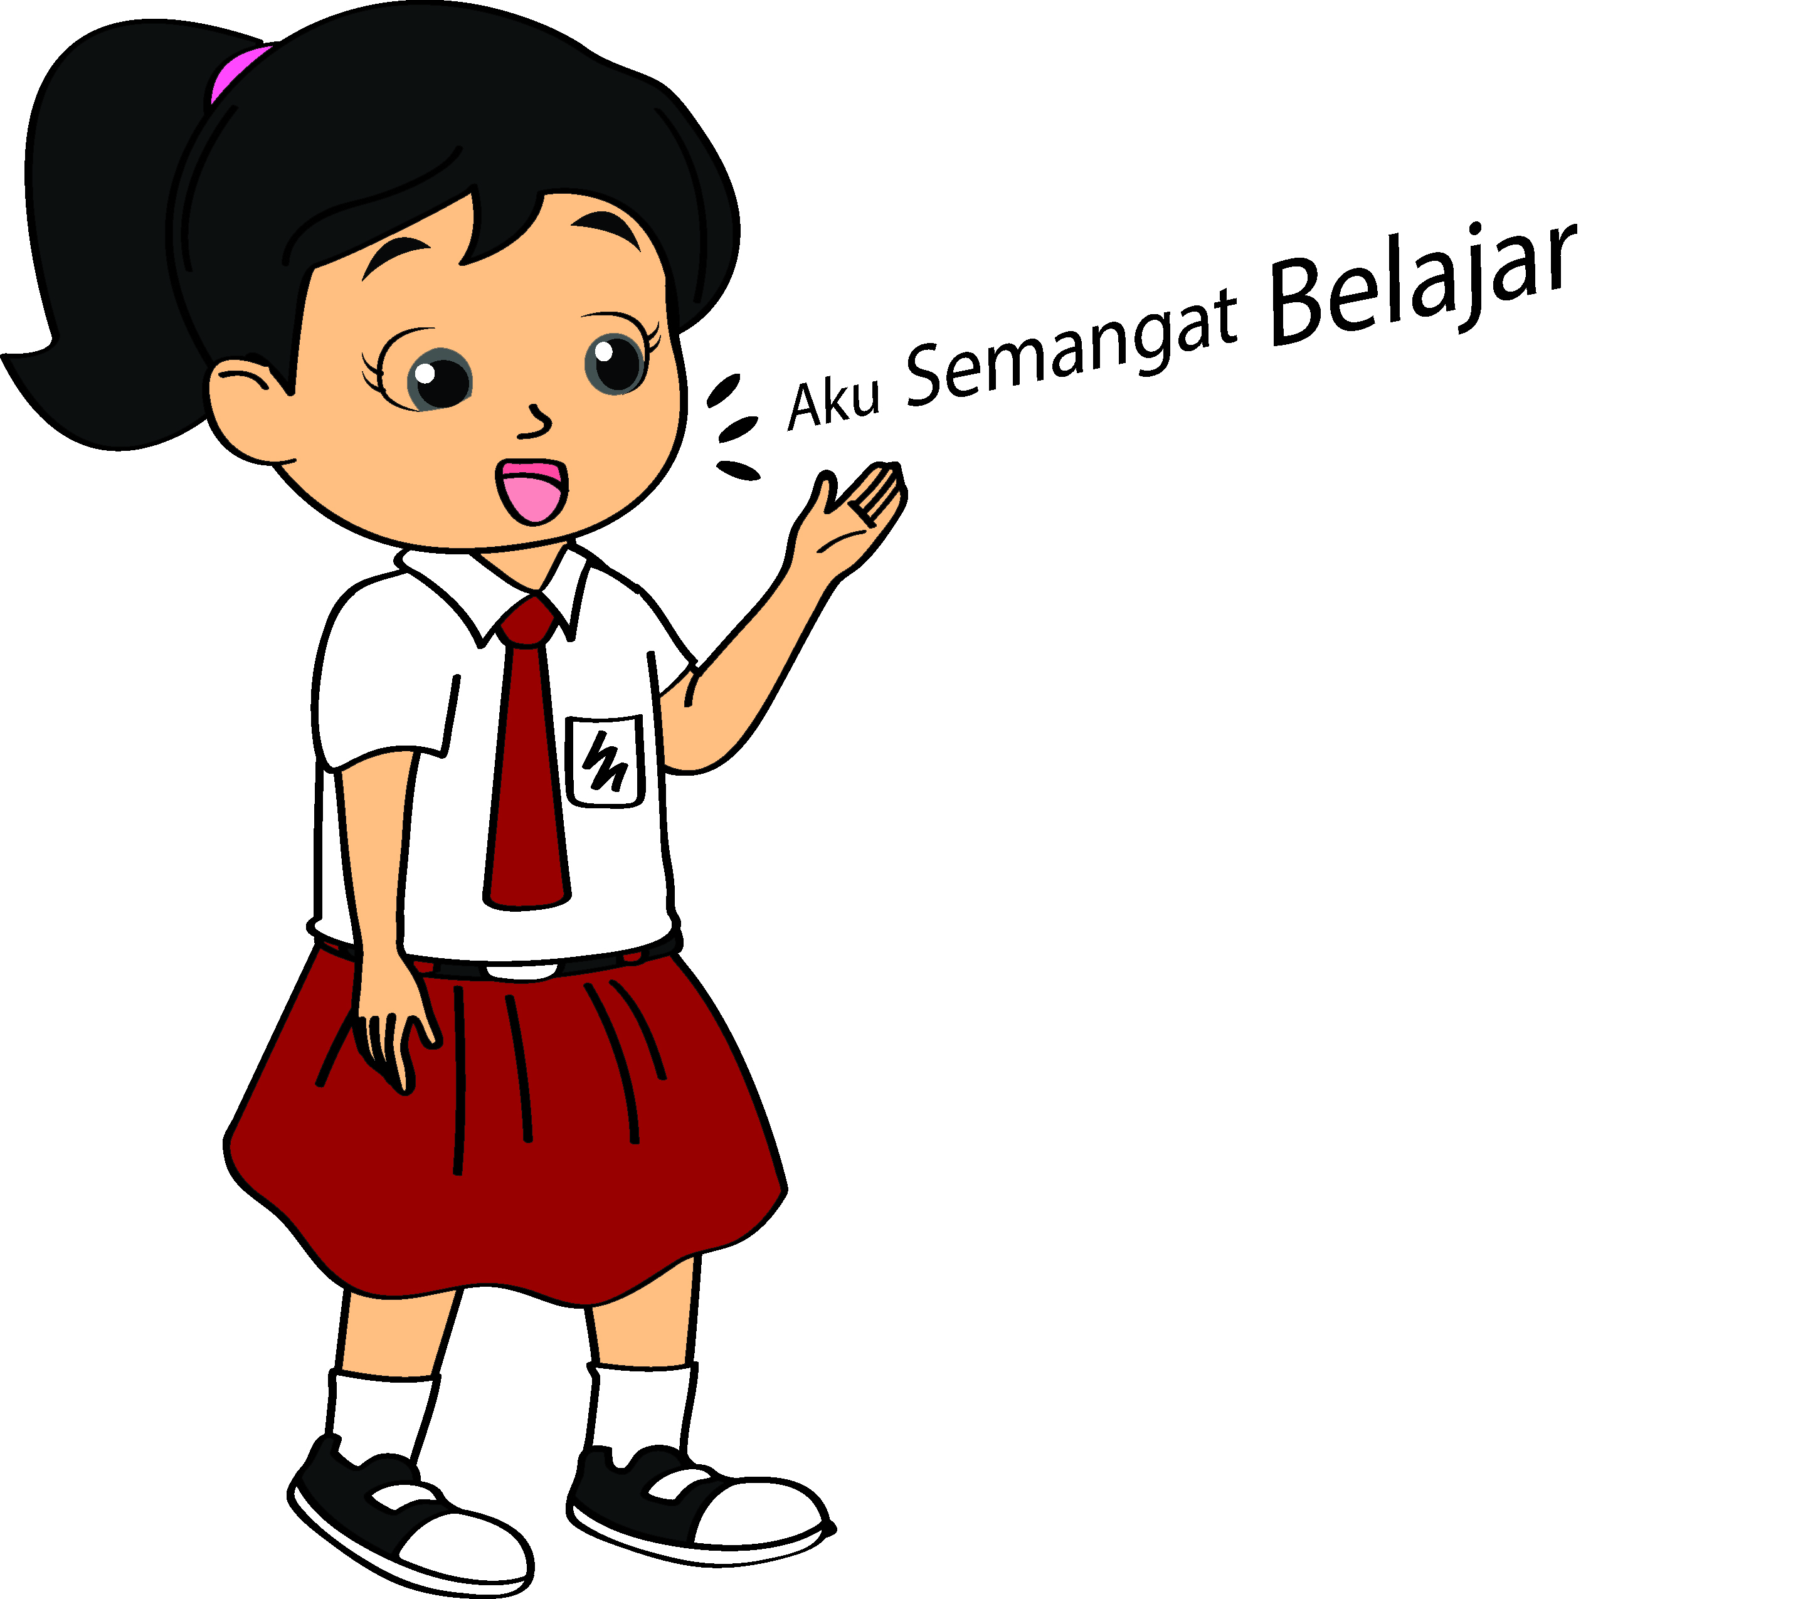
A. Mari Bermain Musik
Ayo, ucapkan kalimat berikut.
Ucapkan kalimat dengan suara lembut, keras, semakin keras, dan semakin lembut.

Slide 8
A. Mari Bermain Musik
4. Cepat Lambat Nada
Nada juga dapat dibunyikan cepat, sedang, dan lambat
Tempo | Pengertian
Allegro | Nada dibunyikan dengan cepat.
Presto | Nada dibunyikan sangat cepat.
Moderato | Nada dibunyikan dengan sedang.
Andante | Nada dibunyikan lambat.
Grave | Nada dibunyikan sangat lambat.
Cepat lambatnya nada disebut tempo.

Slide 9
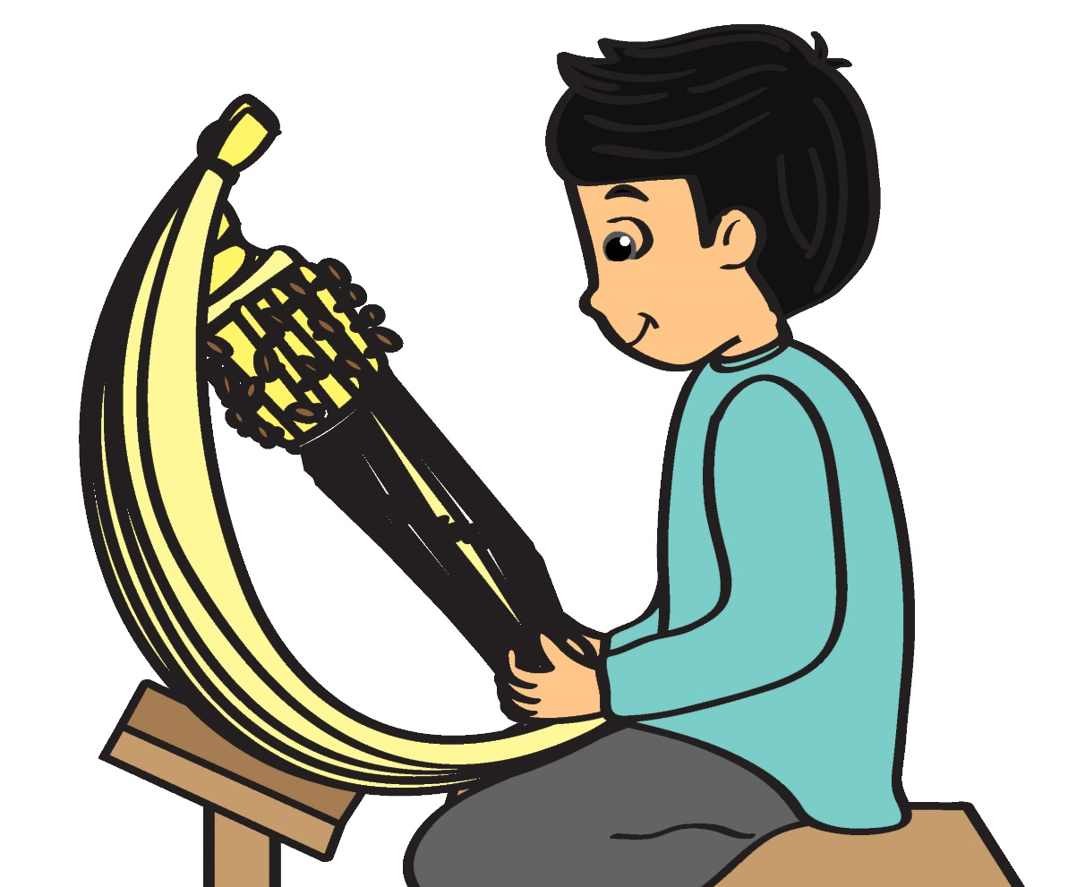
B. Mengenal Lagu Daerah
Lagu daerah adalah lagu yang berasal dari suatu daerah.
Lagu daerah menggunakan bahasa daerah.

Slide 10
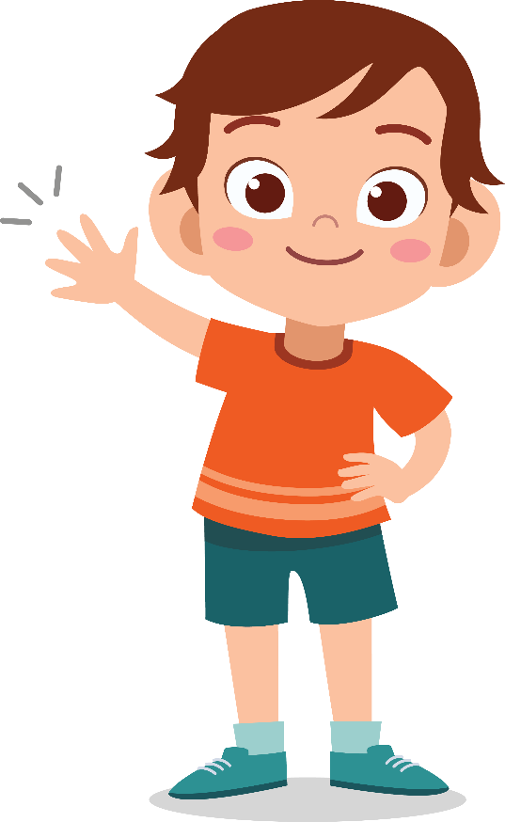
Ayo, nyanyikan contoh lagu daerah berikut!

Slide 11
Lagu daerah memiliki birama.

Slide 12
Birama adalah jumlah ketukan dalam satu ruas birama.

Slide 13
Jenis-Jenis Birama
Birama 2/4
Birama 4/4
Birama 3/4

Slide 14
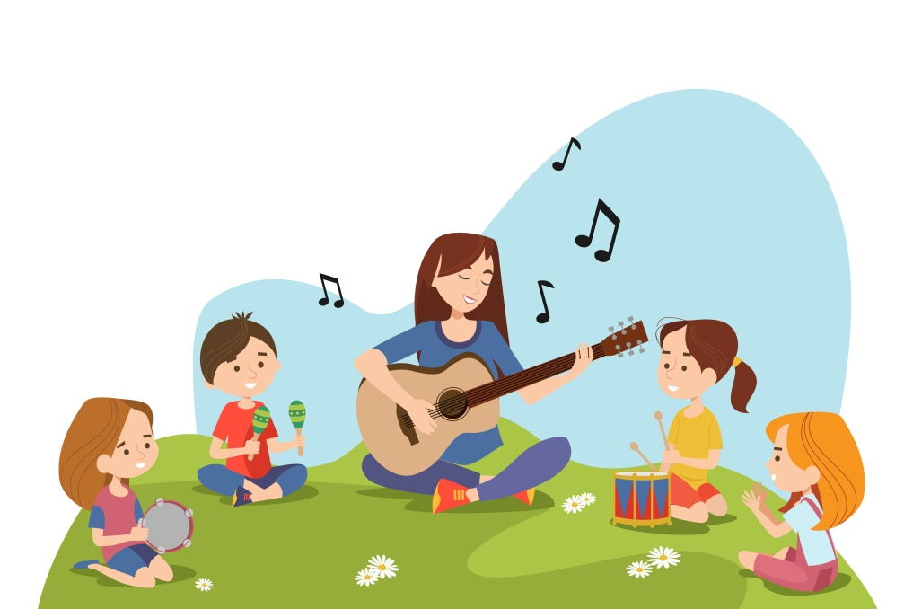
C. Mari Bermain Musik Bersama
Lagu akan enak didengar jika diiringi alat musik.
Kegiatan bermusik bersama-sama disebut ensambel.

Slide 15
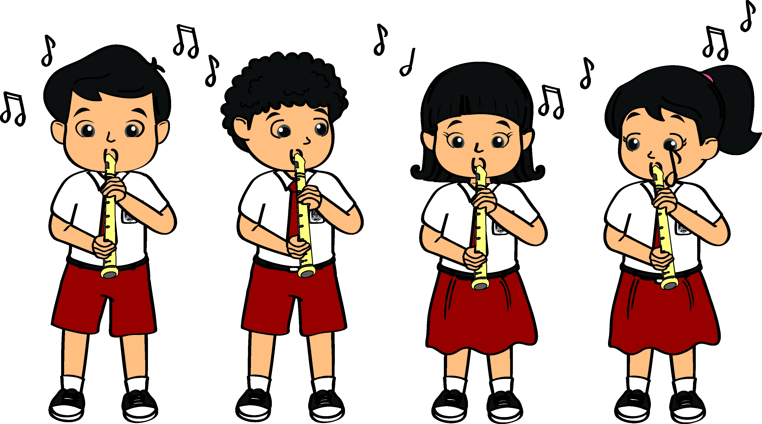
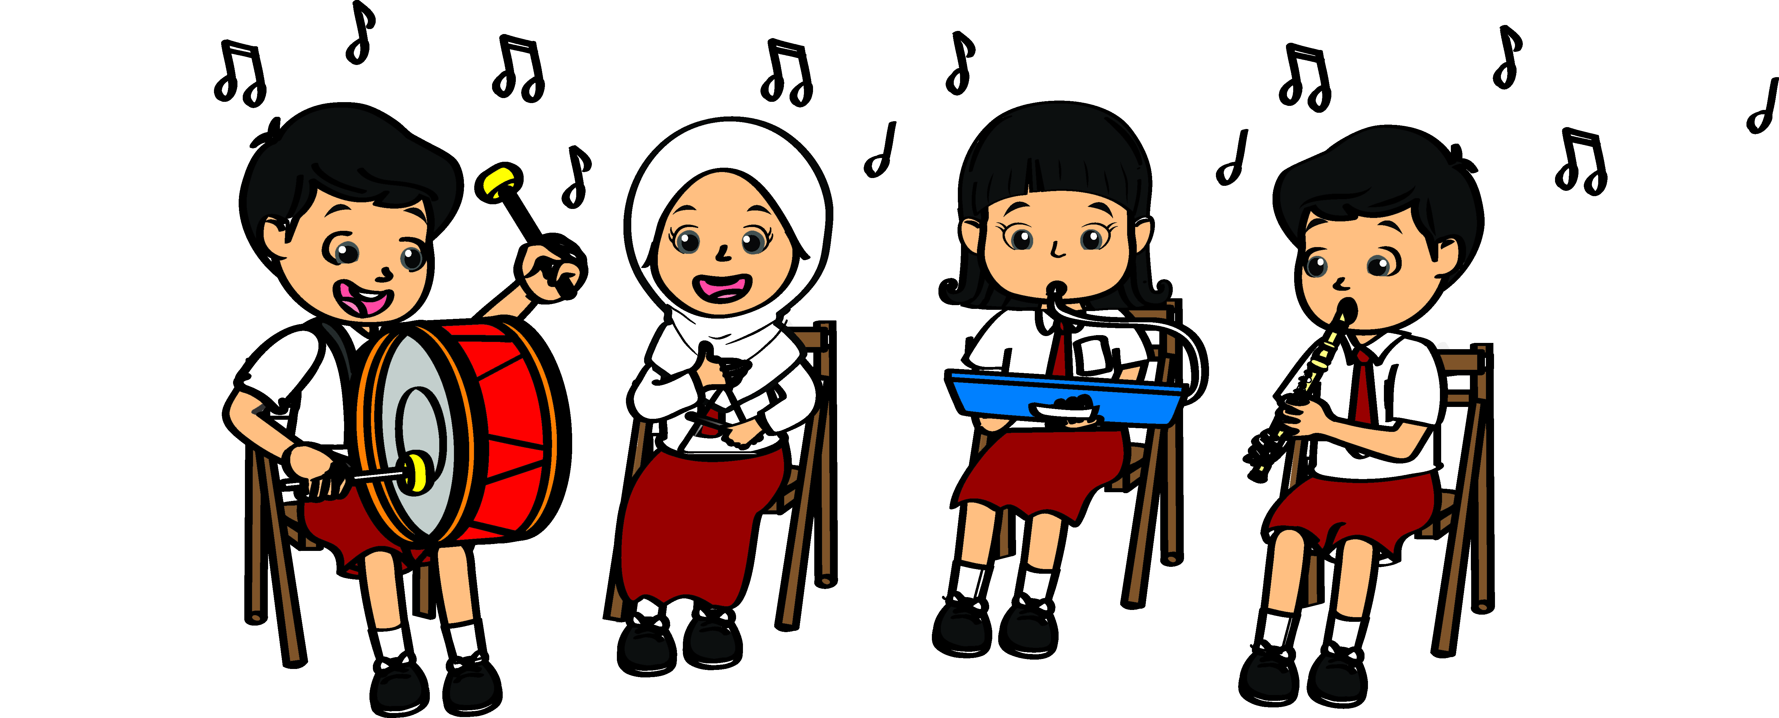
Jenis-Jenis Ensambel:
Ensambel sejenis menggunakan alat musik sejenis.
Ensambel sejenis
Ensambel campuran menggunakan campuran beberapa alat musik.
Ensambel campuran

